Slide 1
Körpertherapie bei Patient*innen mit einer BPS und PTSB
Christina Terán
Psychiatrische Universitätsklinik der Charité im St. Hedwig Krankenhaus

Slide 2
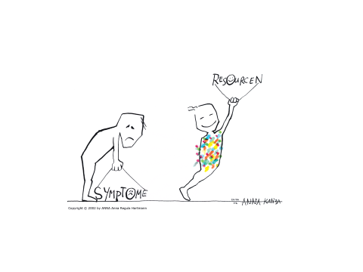
Körperarbeit BPS/ PTBS

Slide 3
Borderline Persönlichkeitsstörung
Die BPS zeigt ein sehr komplexes Krankheitsbild und stellt hohe Ansprüche ein therapeutisches Team, insbesondere auch an Sport- und Bewegungstherapeut*innen. Zum besseren Verständnis wird das Störungsbild kurz erläutert.
Die Hauptsymptomatik der BPS sind Störungen in der Affektregulation,. Patient*innen mit einer BPS haben eine erhöhte Sensitivität für emotionslauslösende Reize. Dies zeigt sich in einer hohen Impulsivität, Identitätsstörung, stress-induzierten Dissoziationen, Selbstverletzungen, die nicht suizidal intendiert sind, sowie hoher Suizidalität( Mehren et al. 2020).

Slide 4
Borderline Persönlichkeitsstörung
Für Linehan sind diese in Folge auftretenden dysfunktionalen Verhaltensmuster ein Versuch „die schmerzhaften, desintegrierenden affektiven Erregungszustände zu moduliieren“ (Bohus&Berger, 1996, S. 913) Die Patient*innen erfahren durch die Selbstschädigung, dass die als subjektiv wahrgenommene unerträgliche Spannungszustände reduziert werden können. So kommt es zu einer negativen Verstärkung dieser Verhaltensmuster und die Patient*innen nutzen sie um sich zu spüren (Vomberg, David 2003).

Slide 5
Borderline Persönlichkeitsstörung
Sporttherapie ist gut geeignet, um insbesondere die emotionale Dysregulation zu behandeln sowie einen positiven Bezug zum eigenen Körper und zur eigenen Gesundheit aufzubauen. Aus der Forschung mit Depressionspatient*innen wissen wir, dass sportlich aktive Menschen schneller aus Grübelschleifen und negativen Affekten wieder in eine „neutralen Affektzustand zurückfinden als inaktive Menschen Auch hier ist der stimmungsstabilisierende Affekt von sportlicher Aktivität nicht zu unterschätzen (Ströhle et al. 2007, Meyer et al. 2016)..

Slide 6
Strategien

Slide 7
Potentielle Wirkmechanismen
Durch vermehrte Bewegung wird das Gehirn mit mehr Sauerstoff versorgt, so dass auch kognitives Arbeiten leichter fallen kann.
Bewegungen können bestimmte, z.B. Trauma bedingte Körperhaltungen lösen
Durch achtsames Wahrnehmen der Körperhaltung kann Einfluss auf Affekt und Emotionen genommen werden.
Selbstwirksamkeitstraining

Slide 8
Potentielle Wirkmechanismen
Die Gruppendynamik auf non verbaler Ebene kann neue Aspekte und neue Rollen einzelner Patient*innen hervorbringen
Grundannahmen z.B. bzgl. Körperbild können identifiziert und neu formuliert und verinnerlicht/ gefestigt werden
durch neue Bewegungsmuster können traumatische, z.T. sexuelle Missbrauchserfahrungen neu bewertet und gegengesteuert werden.
Und nicht zu vernachlässigen ist auch immer noch der Mechanismus der Ablenkung.

Slide 9
Praxis Körpertherapie (DBT)
Je höher die psychische Anspannung/ Sucht- Selbstverletzungsdruck desto höher der muskuläre Reiz. Auch hoch an-spruchsvolle koordinative Übungen können der Anspannung entgegengesetzt werden.
Um dysfunktionalem Verhalten entgegenzuwirken, ist die Ausführung der Stress-Toleranz Skills auf max. 2. Minuten beschränkt. Die Bewegung soll keine physische Überlastung darstellen.

Slide 10
Praxis Körpertherapie (DBT)
Ziel ist eine Umlenkung der Gedanken und Gefühle durch motorische Aktivität. Im besten Fall soll eine Erhöhung der Selbstwirksamkeit durch Handlungskompetenz (im Gegensatz zu dem Gefühl, der Situation hilflos ausgeliefert zu sein) stattfinden. Andere Skills benötigen einen Raum und Materialen, die zum Beispiel zu Hause durch Möbelstücke oder Bettdecken ersetzt werden können, wie z.B. das Mattentrampeln, das auch auf einem Kissen oder einer Bettdecke ausgeführt werden kann.

Slide 11
Praxisbeispiele
Crunches oder Sit ups für gerade und schräge Bauchmuskeln.
Triceps-Übung mit Kleingewicht:
In Schrittstellung, 1 kg Hantel oder Gewichtsmanschette mit einem gestreckten Arm über den Kopf heben, dabei zeigt ein Hantelkopf noch oben, der andere nach unten. Den Unterarm beugen und strecken. Beide Arme nach einander.
Mattentrampeln: Auf einer Weichbodenmatte (oder mehrere dünne Matten übereinanderlegen) so fest wie möglich trampeln, Arme dabei anwinkeln und mitbewegen.
Theraband-Übungen, wie z.B.: Rückenübungen

Slide 12
Praxisbeispiele
Außerdem eignen sich Übungen wie:
* Unsichtbarer Stuhl (mit dem Rücken an einer Wand stehen und die Beine 90Grad beugen)
* Liegestütz an der Wand, auf der Matte, mit einer Hand etc.
* Hampelmann
* Seilhüpfen
Therapeutisches Boxen, Klettern, Aquagymnastik, Faszientraining (☺)

Slide 13
Praxisbeispiele
Triceps-Übung mit Kleingewicht: In Schrittstellung, 1 kg Hantel oder Gewichtsmanschette mit einem gestreckten Arm über den Kopf heben, dabei zeigt ein Hantelkopf noch oben, der andere nach unten. Den Unterarm beugen und strecken. Beide Arme nach einander.
Theraband-Übungen, wie z.B.: Rückenübungen
Beine hüftbreit auseinanderstellen, beide Hände halten ein Ende des Therabandes fest, die Füße stehen auf der Mitte des Bandes. Das Theraband langsam diagonal auseinander ziehen bis beide Arme gestreckt sind, ca. 5 Sek. halten und wieder zurückführen. Übungen dazu finden sich in jedem guten Rückenschulbuch.

Slide 14
Stress-Toleranz/ Anti-Diss
30 x auf die Zehenspitzen gehen (je weicher der Boden desto anspruchsvoller die Übung).
* einen Stab (Gymnastikstab/ Besenstil) werfen und mit unterschiedlichen Grifftechniken mit beiden Händen gleichzeitig auffangen. Dabei fasst z. B. die rechten von unten an den Stab, die linke von oben oder über Kreuz auffangen.
* unterschiedliche Akupressurpunkte drücken
* mit den mittleren Fingerknöcheln (oder einem Gymnastikstab/ Besenstil) auf dem Schienenbein reiben

Slide 15
CAVE:
Ausdauersportarten wie zum Beispiel Joggen oder Schwimmen stellen sicherlich eine gute Möglichkeit da, ausgeglichener zu werden, weniger angespannt auf lange Sicht zu sein, sind aber als kurzfristiger Skill am Anfang einer Skillskette eher nicht praktikabel. Auch besteht hier eine „Gefahr“, den Sport eher dysfunktional zu nutzen, z.B. ist es eine muskuläre Überreizung, wenn untrainierte Patient*innen 2 Stunden Joggen gehen würden.
Eine Übungsreihe unterschiedlicher Fertigkeiten, in der vorher festgelegte Skills nacheinander die Anspannung regulieren, um in einen Zustand zu kommen, in dem die Ausübenden wieder klar denken können und an ihren Gefühlen, die die Anspannung verursacht haben, zu arbeiten.

Slide 16
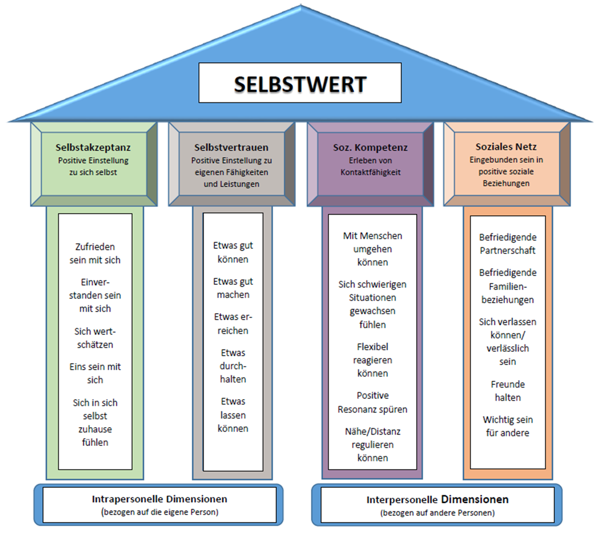

Slide 18
Literaturhinweise
Thimme, Chermette, Deimel (Hrsg)
„Bewegungstherapie bei psychischen Erkrankungen in der Lebensspanne“ (Kap. Körpertherapie bei Patient*innen mit einer Borderline Persönlichkeitsstörung)
Petra Zimmermann, Julia Förster, Sophie Reiske (Hrsg*innen)
„DBT-Sucht“ (Kap. 8 Körpertherapie)
Zu empfehlen: AWP Workshop DBT Körpertherapie (in Freiburg und Hamburg (Schön Kliniken) 2024

